Slide 1
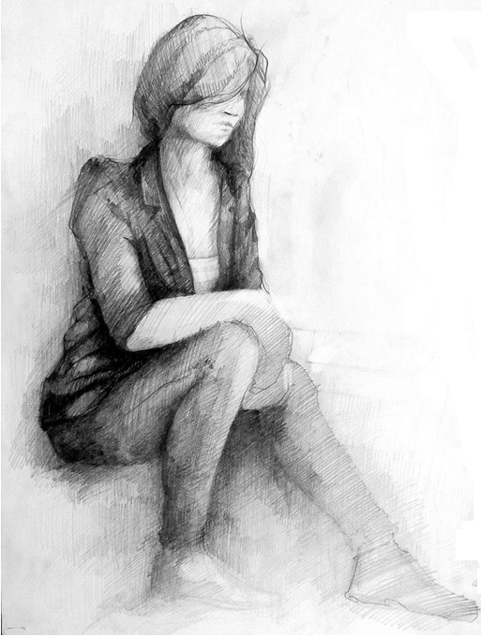
Historia Alicji

Slide 2
Alicja lubiła straszne historie. Bardzo lubiła je czytać. Miała 14 lat. Koledzy i koleżanki śmiali się z niej, ponieważ cały czas mówiła o strasznych, niestworzonych opowieściach.

Slide 3
Ostatnio opowiedziała wszystkim historię o zabójcy. Dzieci bardzo przestraszyły się tego i chciały coś jej zrobić.

Slide 4
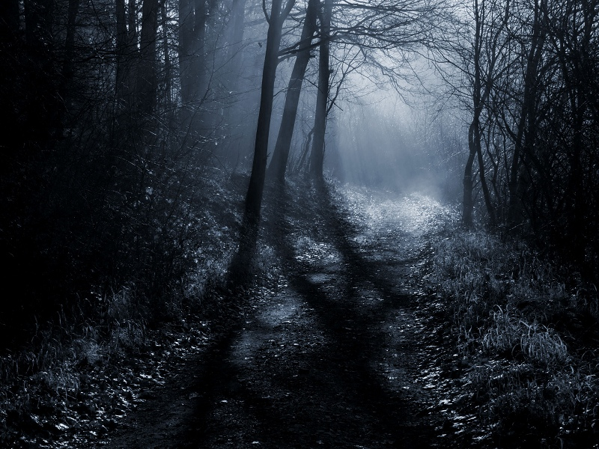

Slide 5
Postanowiły wstawić na Facebooka zdjęcie Alicji jako mordercę. Zrobiły to przez wybranie strasznej postaci i wklejenie jej głowy w to zdjęcie.

Slide 6
Kiedy Alicja zobaczyła to zdjęcie, zrobiło się jej bardzo smutno. Lubiła straszne historie, ale nie chciała, żeby przez to naśmiewali się z niej.

Slide 7
Poprosiła przyjaciół z klasy o usunięcie zdjęcia, ale kiedy o tym usłyszeli, zaczęli się z niej śmiać.

Slide 8
Alicja nie wytrzymała już tego żartowania z niej i postanowiła popełnić samobójstwo…

Slide 9
Mama Alicji była doktorem. Dziewczyna postanowiła ukraść tabletki mamie.

Slide 11
Wieczorem mama znalazła Alicję leżącą na podłodze. Zauważyła puste pudełko po tabletkach. Ale Ala była nieprzytomna. Mama szybko zadzwoniła po pogotowie, które zabrało dziewczynę do szpitala.

Slide 12
Kiedy koledzy z klasy dowiedzieli się, co stało się Alicji, postanowili przeprosić ją i zrobić jej niespodziankę.

Slide 14
Po powrocie Alicji do zdrowia, dziewczyna nie spodziewała się, że koledzy ją przeproszą i upieką jej ciasto.

Slide 15
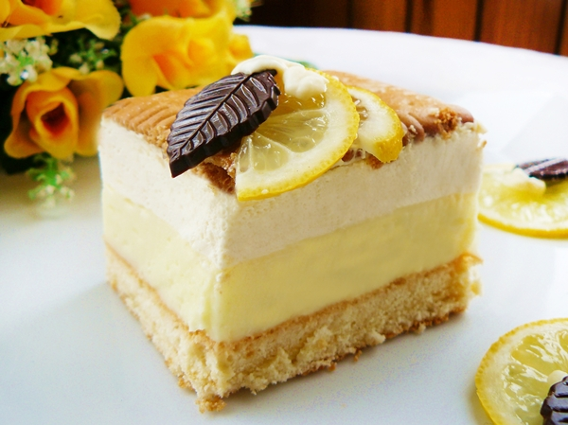

Slide 16
Alicja przestała opowiadać straszne historie, a koledzy żartować z niej i wstawiać przykre zdjęcia do internetu.

Slide 17
Przestała interesować się potworami, a polubiła taniec.

Slide 19
Morał tej historii jest taki:
Nie śmiejmy się z innych i nie wstawiajmy przykrych rzeczy do internetu, bo może stać się cos niedobrego.

